Slide 1
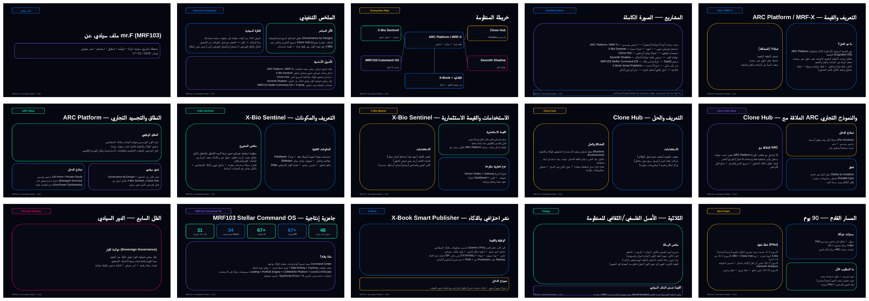
MRF | ملف داعم للإقامة المميزة
صياغة رسمية موجّهة وفق الغرض | Cyber‑Tech v5
الرسالة
ملف داعم للأهلية: أصول قابلة للتوثيق + أثر + جاهزية تنفيذ.
نطاق الأصول
Platform + Governance + IoT + Publishing/IP
الخطة
Pilot داخل المملكة خلال 90 يوم + تقرير أثر
MRF | الإقامة المميزة – v5 | الخط: Noto Naskh Arabic

Slide 2
الغرض من الملف
ماذا يقدّم هذا الملف للجهة؟
تقديم محفظة أصول فكرية وتقنية قابلة للتوثيق (IP + منصات + أجهزة + محتوى).
إبراز أثر واضح داخل المملكة: حوكمة رقمية، تشغيل، قياس، ومخرجات قابلة للعرض.
إظهار الجاهزية: وثائق + عروض + خطة تنفيذ (90 يوم) + مؤشرات أثر.
MRF | الإقامة المميزة – v5 | الخط: Noto Naskh Arabic

Slide 3
الصفة المهنية
Profile
mr.F (MRF103) — مؤسس ومنفّذ منظومة سيادية رقمية متعددة الطبقات.
خبرة: بناء نماذج تشغيل/حوكمة ودمج IoT وتحويل البيانات إلى قرارات قابلة للتدقيق.
هدف داخل السعودية: منتجات قابلة للترخيص + شراكات طيار + نقل معرفة.
MRF | الإقامة المميزة – v5 | الخط: Noto Naskh Arabic

Slide 4
المحفظة (Portfolio)
أصول قابلة للتقديم والتوثيق
ARC / MRF‑X
X‑Bio Sentinel
نواة تشغيل سيادية (Workflows/Agents/Reports/Data)
استشعار بيئي‑صحي + تنبيهات + تقارير
Seventh Shadow
حوكمة قرار + بوابات + سجل تدقيق
X‑Book
إخراج نشر احترافي (PDF/DOCX/EPUB)
Clone Hub
قوالب White‑Label + تسريع تسليم المشاريع
الثلاثية
أصل حقوق وهوية فكرية
MRF | الإقامة المميزة – v5 | الخط: Noto Naskh Arabic

Slide 5
الأدلة والملكية الفكرية
Evidence & IP
مصنفات برمجية: ARC/MRF‑X, Seventh Shadow, Clone Hub, X‑Book (وغيرها).
مصنفات أدبية/فكرية: ثلاثية مترابطة (DNA معرفي وتشغيلي).
مخرجات داعمة: وثائق معمارية، نماذج أولية، عروض، لقطات واجهات، أدلة استخدام.
MRF | الإقامة المميزة – v5 | الخط: Noto Naskh Arabic

Slide 6
الامتثال والحوكمة
Compliance & Governance
منهجية قرار: ASK → BUILD → EXECUTE مع سجل تدقيق وتتبّع تغييرات.
تصميم سيادي للبيانات: صلاحيات، فصل أدوار، توثيق، ومخرجات قابلة للأرشفة.
فصل الملكية والحقوق عند التخصيص والشراكات عبر وثائق/ترخيص واضح.
MRF | الإقامة المميزة – v5 | الخط: Noto Naskh Arabic

Slide 7
القيمة داخل المملكة
Value in KSA
رفع كفاءة التشغيل وتقليل الفوضى الرقمية عبر مركز قيادة موحّد.
دعم الامتثال بالحوكمة والتوثيق (Auditability).
قياس بيئي‑صحي وتحويل البيانات إلى تنبيه/مهمة/تقرير (X‑Bio Sentinel).
محتوى معرفي قابل للتدريب والترخيص يدعم الاقتصاد المعرفي.
MRF | الإقامة المميزة – v5 | الخط: Noto Naskh Arabic

Slide 8
خطة 90 يوم
Pilot & Impact Plan
0–30 يوم
توثيق الأصول + تجهيز المرفقات + تحديد جهة/شريك طيار
31–60 يوم
تشغيل ARC + تفعيل الحوكمة + دمج تقارير/تنبيه
61–90 يوم
تقرير أثر رسمي + تثبيت التسعير/الترخيص + خطة توسعة
MRF | الإقامة المميزة – v5 | الخط: Noto Naskh Arabic

Slide 9
مؤشرات أثر مقترحة
Impact KPIs
تقليل زمن اتخاذ القرار (Lead time).
رفع نسبة الالتزام بخطوات القرار (Governance adherence).
تحسين جودة التقارير والشفافية (Audit readiness).
مؤشرات جودة/بيئة (حسب السيناريو) عبر X‑Bio.
MRF | الإقامة المميزة – v5 | الخط: Noto Naskh Arabic

Slide 10
المرفقات المقترحة
Suggested Attachments
نسخ PPT/PDF للعروض + ملخص تنفيذي صفحة واحدة.
ملخص تقني: Architecture / Modules / Data Flow.
عينات مصنفات/أدلة/لقطات واجهات.
خطة تشغيل 90 يوم + مؤشرات أثر.
MRF | الإقامة المميزة – v5 | الخط: Noto Naskh Arabic

Slide 11
تنبيه مهني
Disclaimers
هذا الملف تعريفي/تشغيلي ولا يُعد استشارة قانونية.
أي متطلبات تنظيمية تفصيلية تُستكمل حسب القنوات الرسمية للجهة المختصة.
MRF | الإقامة المميزة – v5 | الخط: Noto Naskh Arabic

